Slide 1
認定調査の適正化プロセス
令和元年度 厚生労働省 認定調査員能力向上研修
厚生労働省
老健局 老人保健課
要介護認定適正化事業
Notes:
それでは、ここからは２日間の講義と演習の総括的な内容として、各自治体に戻ってからの認定調査の適正化プロセスをどう進めていくかについて、お話と演習を行っていきたいと思います。

Slide 2
１．認定調査の適正化プロセス
「長期的な視点」で取り組む
優先度の高い調査項目に絞り改善に取り組む
  基本調査：要介護認定等基準時間に影響を与えやすい項目
  特記事項：介護の手間に個人差が生まれやすい項目（移動・食事・排泄、BPSD関連）
各自治体の認定調査の体制に応じた適正化の推進
  委託調査員が多い場合
  広域連合の場合
周辺市町村との情報交換、都道府県への相談、適正化事業の活用
－適正化推進の３つのステップ－
課題の発見
／改善効果のチェック
取組内容の検討
取組の実行
Notes:
認定調査の適正化を進めていくうえで、まず大事になっていくのは、長期的な視点で取り組むということです。言い換えれば、対応すべき課題はある程度多岐にわたるのが通常ですし、また調査員のスキル向上や意識の変革を必要とする部分もありますので、短期間での実現は容易ではないだろうということです。
そうした意味では、バラつきの大きい調査項目の中から、優先度の高い調査項目に絞って、改善に取り組んでいくというスタンスが必要になります。
具体的には、基本調査項目の中では、樹形図で基準時間に影響を与えやすい項目を選ぶことが効果的ですし、特記事項の記載については、介護の手間に個人差が大きいような、移動、食事、排泄、ＢＰＳD関連といった調査項目の特記を優先的に充実させていく、という形です。
また、各自治体の認定調査がどのような体制で実施されているかに応じて、適正化の進め方も変わってきます。具体的には、委託の調査員が多い場合であったり、広域連合の場合など、すべての調査員に対して、対応策を浸透させていくには工夫も必要となってくるでしょう。
さらには、１保険者だけで解決しようとするのではなく、周辺自治体との情報交換を行ったり、都道府県への相談の実施、またこうした適正化事業も有効に活用いただきたいと思います。

Slide 3
２．研修終了後まず実施いただきたいこと
基本調査
業務分析データで箱から飛び出ている調査項目を確認
選択基準に関する誤解、ローカルルールの存在の確認
特記事項
要介護度に関わらず、一定量が記載されているか（主に２・４・５群）
介護認定審査会において、特記事項に基づいた議論、一次判定結果の変更が行われているか
Notes:
今回の研修から自治体にお戻りいただいてから、まず実施していただきたいこととしては、こちらのような内容になります。
基本調査項目については、業務分析データを確認いただいて、箱ひげの箱から飛び出ている調査項目として、どのようなものがあるのかを確認いただきたいです。
そうした項目については、調査員の間で選択基準に関する誤解がないか、または誤った選択を招くようなローカルルールは存在していないかなどを、確認していただくことも必要です。
また、特記事項の記載においては、まずは申請者の要介護度が軽い重いに関わらず、一定量以上が記載されているかということから始めてみることは有効です。特には２群、４群、５群あたりとなります。
また、そもそも審査会において、特記事項に基づいた議論が行われているのか、また一次判定結果の修正・確定のプロセスにおいて、実際に選択肢の変更などが行われているのか、という基本的な点を確認することも必要でしょう。いくら認定調査員が特記事項を改善したとしても、それが審査会で有効に活用されていないのであれば、せっかくの取り組みも効果を上げられなくなってしまいます。

Slide 4
３．基本調査の改善に向けた取組例
現 状 | 取組内容の例
業務分析データで箱から飛び出している調査項目があった | 特記事項の「選択根拠」に関する記載の確認 調査員へのヒアリング 他自治体との情報交換、都道府県への相談
一部の調査項目の選択基準に誤解がありそう | 基本調査の選択の考え方に関する研修 E-ラーニングを活用した自主的な学習機会の提供
疑義の多い調査項目があり、調査員によるばらつきが心配 | 調査員同士の「選択の考え方」に関する話し合い E-ラーニングを活用した自主的な学習機会の提供
連動選択等、選択率の偏りをもたらす可能性のあるローカルルールがある | ローカルルールの見直し 業務分析データによるモニタリング
適切な介助の判断にばらつきがある可能性がある | 不適切な場合の選択の考え方、介護認定審査会の一次判定の修正・確定プロセスに関する研修 審査会委員に対する適切な介助の考え方の説明 審査会委員による「適切な介助」に関する研修
適切な介助による選択が行われているが、介護認定審査会が確認していない | 審査会委員に対する適切な介助の考え方の説明 審査会とのコミュニケーションツールの活用（「●」、下線など） 審査会の進行方法の工夫
※調査の基本原則はきちんと伝えるが、個別のケースに「何を選択すべきか」は示さない
Notes:
自治体における改善に向けた取り組み例について、代表的なものをご紹介したいと思います。
まずは、基本調査の改善に向けた課題と取り組みです。
業務分析データにおいて、箱から飛び出している調査項目が確認された場合には、その項目について特記事項で選択の根拠が記載されているか、そしてその記載が定義から考えて適切であるかを確認することが必要です。必要に応じて、調査員へのヒアリングをすることも有効でしょう。また、全国との乖離をなくしていくという意味では、実際に周辺自治体ではどのようにしているのかという情報交換や、都道府県への相談を行ってみることも検討事項でしょう。
調査項目の選択肢に誤解がある場合や、疑義の多い調査項目がある場合には、研修や調査員間の話し合いの実施、そしてＥラーニングを併用していくことが効果的です。
選択率の偏りをもたらすようなローカルルールが既に認識されている場合には、その見直しを検討いただくとともに、業務分析データによる確認も行ってみてください。
適切な介助の判断にバラつきがあるような場合であったり、適切な介助について審査会での確認が不十分な場合には、審査会委員に対する説明や研修を行ったり、特記事項において●などを記載するといったコミュニケーション方法の活用を検討していただければと思います。
いずれの場合も、調査の基本原則を伝えることに主眼を置き、個別のケースにおいて「何を選択すべきか」は示さないというスタンスが重要です。それを示すことは、結局のところ、新たなバラつきの基となるようなローカルルールを作ることにもなりかねないからです。

Slide 5
４．特記事項の改善に向けた取組例
現 状 | 取組内容の例
２・４・５群に「介護の手間の量」を把握できる特記事項が記載されていない | 介護認定審査会での特記事項の活用され方を伝える模擬審査会の開催 介助の方法、BPSD関連の調査項目における特記事項のポイントに関する研修
最軽度・最重度のケースで、個別のケースによる介護の手間の違いがわかる記載となっていない | 介護認定審査会での特記事項の活用され方を伝える模擬審査会の開催 最軽度・最重度のケースにおける特記事項のポイントに関する研修 研修会用資料＞事例集＞研修用事例２・３・４を活用した調査員・審査会委員研修の開催
調査員によってばらつきがある | 特記事項の記入様式の工夫
「介護の手間の量」を把握できる特記事項となっているが、介護認定審査会で活用されていない | 審査会とのコミュニケーションツールの活用（「●」、下線など） 審査会の進行方法の工夫
介護認定審査会で、特記事項に基づく議論、一次判定の変更が行われていない（ケースが一部ある） | ２・４・５群の特記事項の確認 議論が滞るケースとそのケースの特記事項の記載内容の確認
※課題把握においても、改善に向けても、介護認定審査会の視点が重要
Notes:
続いて、特記事項の改善に向けた取り組み例です。
２群、４群、５群において、介護の手間の量を把握できるような特記事項が記載されていない場合や、最軽度・最重度ケースでの特記の不足については、特記事項のポイントに関する研修であったり、今回の研修で実施したような模擬審査による検討を通じて、審査会での特記の活用のされ方を理解してもらうための取り組みが必要といえます。
また、特記事項にはせっかく記載が充実していても、審査会において十分に検討されていない場合には、事務局として審査会の進行方法の工夫を検討してみることも一案です。

Slide 6
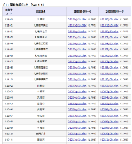
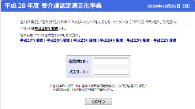
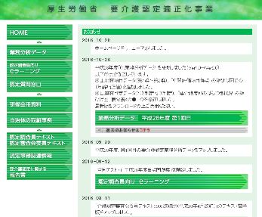
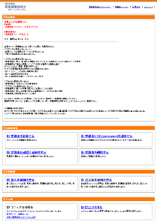
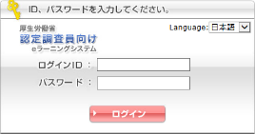
５．適正化ツール－基本調査の改善
課題の発見/改善効果のチェック
業務分析データ
  ①一次判定の分布特性：「審査判定データ」
  ②人口構造・認定率等：「基礎情報」
  ③中間評価項目得点、④各基本調査項目の選択率：「調査項目データ」
E-ラーニング
  学習管理＞個人の成績を見る
  学習管理＞自治体の成績を見る
Notes:
この「要介護認定適正化事業」で提供しているツールについては、「適正化ツール」というふうに呼んでいますけれども、これらを有効に活用いただくことについても、是非ご検討いただきたいと思います。
まずは、基本調査を改善していく際に、課題の発見や改善効果のチェックを行うには何をしていけばよいかです。
一つは、本日午前にも取り上げた業務分析データです。繰り返しになりますが、一次判定の分布特性や、人口構造のデータ、認定率のデータから、地域特性についても確認いただき、そのうえで、バラつきのある基本調査項目や、中間評価項目得点の状況などを確認いただきたいと思います。
また、この事業で提供している、調査員向けのＥラーニングについては、自分自身の弱点を見つける有効なツールになりますので、是非すべての調査員さんに活用いただきたいです。

Slide 7
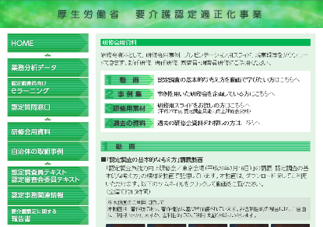
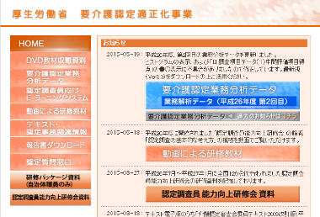
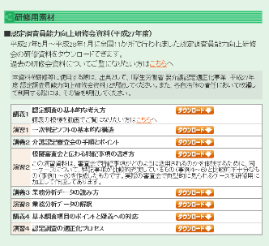
５．適正化ツール－基本調査の改善
適正化に向けた取組の推進
平成30年度 認定調査員能力向上研修会資料
  講義１：認定調査の基本的な考え方
  講義４：基本調査項目のポイントと疑義への対応
  ※来年3月以降を目途に令和元年度版もUP予定
E-ラーニング（詳細は次頁以降）
  全国テスト
  教材
  問題集
Notes:
続いては、基本調査の改善において、適正化に向けた取り組みを推進していくためのツールの活用です。
一つには、調査員向けの研修を各自治体にて実施いただく上で、この事業で公開している研修資料を活用いただきたいということです。具体的には、昨日の講義１「認定調査の基本的な考え方」であったり、今日の講義４「基本調査項目のポイントと疑義への対応」などになります。
なお、現在、適正化事業ホームページに掲載されている研修資料は、30年度のものとなりますが、今年度の資料についても、今年度末前後に掲載予定としています。
また、先ほども触れたＥラーニングについて、全国テストや各種教材を活用いただいて、調査員一人一人のスキルアップを進めていただきたいと思います。

Slide 8
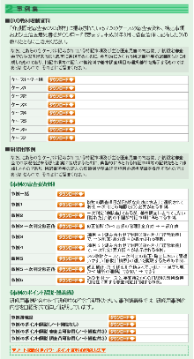
５．適正化ツール－特記事項の改善
平成30年度 認定調査員能力向上研修会資料
  講義１：認定調査の基本的な考え方
  演習２：模擬審査会と伝わる特記事項の書き方
  講義４：基本調査項目のポイントと疑義への対応
  ※来年3月以降を目途に平成30年度版もUP予定
研修会用資料 事例集
  DVD教材収載資料／研修用事例(事例のポイント解説・講義録)
E-ラーニング
  「特記事項」動画教材
Notes:
次に、特記事項の改善に向けた適正化ツールの活用についてです。
こちらも先ほどと同様、過去の研修会資料の活用であったり、適正化事業ホームページに掲載している研修用の事例集、過去に本事業で配布したＤＶＤ教材、そしてＥラーニングにおいて公開している、特記事項の動画教材などを活用いただきたいと思います。

Slide 9
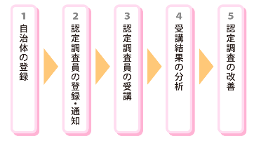
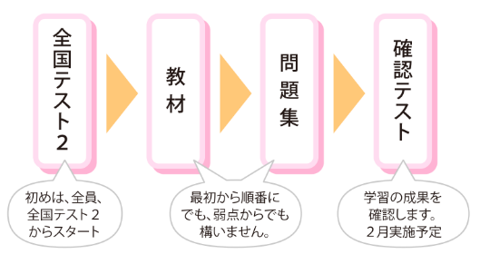
６．E-ラーニングの使い方－利用手順
Notes:
ここでＥラーニングの利用手順について、ごく簡単にご説明しておきます。
Ｅラーニング自体は各自治体のご担当者の方にて、自治体内の認定調査員の登録や通知などの管理をしていただくことになっています。
ですので、そもそも自治体のほうで、各調査員をＥラーニングのシステムに登録しているか、というのが第一歩になります。
そのうえで、認定調査員の方がシステムを利用する環境が整ったら、はじめに全国テストを受講いただき、現時点での理解度をチェックします。その後、各自の課題に応じて、教材、問題集を活用して、弱点を潰していっていただくという流れになります。

Slide 10
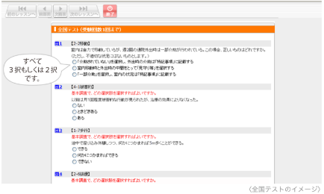
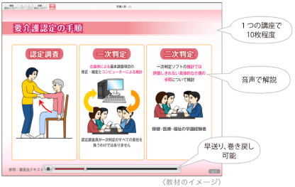
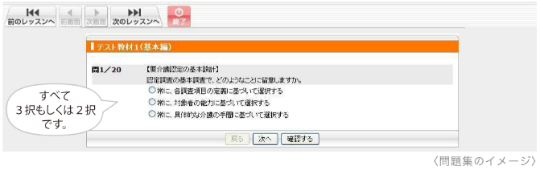
６．E-ラーニングの使い方－基本構成
全国テスト
教材
問題集
Notes:
こちらが、全国テスト、教材、問題集のイメージになります。
まずは利用環境を整えて、実際に使ってみていただくところが第一歩です。

Slide 11
【演習】グループワーク
２日間の研修をふまえた各地域での課題
※各自の課題からグループ内で２～３つを選択
課題への対応策
  適正化に向けた取組内容
  対応策を実施する上での課題
  これまでの取組とその効果・課題
Notes:
それでは、ここから演習を進めたいと思います。
まずは、２日間の研修を踏まえた各地域での課題について、個人で整理いただいたうえで、課題への対応策として、適正化に向けた取り組み内容、対応策を実施する上での課題、そしてこれまでの取り組みとその効果・課題について、整理してみてください。
そのあとに、今度はグループで内容を共有していただいて、お互いにコメントや対応策の検討をしてみてください。
さらにその内容を、全体でも一部共有していただきたいと思います。

Slide 12
グループワーク

Slide 13
介護認定審査会の実態
平成25年度老人保健健康増進等事業
「要介護認定業務の実施方法に関する調査研究事業報告書」
審査会委員の業務実態調査結果より

Slide 14
１．介護の手間の審査判定で重視・不足している情報
非該当～要介護１
資料）平成25年度老人保健健康増進等事業「要介護認定業務の実施方法に関する調査研究事業報告書」 審査会委員n=5,793

Slide 15
１．介護の手間の審査判定で重視・不足している情報
要介護２～３
資料）平成25年度老人保健健康増進等事業「要介護認定業務の実施方法に関する調査研究事業報告書」 審査会委員n=5,793

Slide 16
１．介護の手間の審査判定で重視・不足している情報
要介護４～５
資料）平成25年度老人保健健康増進等事業「要介護認定業務の実施方法に関する調査研究事業報告書」 審査会委員n=5,793

Slide 17
２．事前の読み込みに要する時間
資料）平成25年度老人保健健康増進等事業「要介護認定業務の実施方法に関する調査研究事業報告書」 審査会委員n=5,793

Slide 18
３．事務局に役割を徹底・強化してほしいこと
資料）平成25年度老人保健健康増進等事業「要介護認定業務の実施方法に関する調査研究事業報告書」 審査会委員n=5,793

Slide 19
４．適切な審査判定を行う上で、より理解を深めたい項目
資料）平成25年度老人保健健康増進等事業「要介護認定業務の実施方法に関する調査研究事業報告書」 審査会委員n=5,793

Slide 20
認定事務局の実態
平成25年度老人保健健康増進等事業
「要介護認定業務の実施方法に関する調査研究事業報告書」
認定事務局の業務実態調査結果より

Slide 21
１．申請受付窓口で行っている工夫
資料）平成25年度老人保健健康増進等事業「要介護認定業務の実施方法に関する調査研究事業報告書」 市町村・広域連合等n=780

Slide 22
（参考）各自治体の取組事例① 北杜市
地域包括支援センターによる初回相談の実施
  介護が必要になったら、まず「相談」
  支援の組み合わせは「十人十色」（介護保険サービスだけでなく、地域支援事業やNPO・生協などの民間サービスを活用）
初回相談を取り入れたことによる効果
  早期に必要な支援に結びつく
  認定率11.3％
  高齢者や家族、地域の実態がわかる
自治体の取組事例（http://nintei.net/2_2trkm.html）
＞ ■各自治体における取組事例
＞要介護認定における保険者の取り組み・役割について～地域包括支援センターにおける関わり～ 北杜市

Slide 23
２．申請時期に関して医療機関に理解を求める活動
資料）平成25年度老人保健健康増進等事業「要介護認定業務の実施方法に関する調査研究事業報告書」 市町村・広域連合等n=780

Slide 24
（参考）各自治体の取組事例② 大紀町
近隣病院への申請時期に関する働きかけ
  住民や病院が申請を急ぐ理由は、①退院後の生活に対する不安（住民）と、②退院後の支援体制に対する不安（病院）、この不安を安心に変える必要がある
取組の段階的な実施
  入院中の新規申請（在宅希望の場合）に地域包括支援センターが関わり、希望サービスをふまえて申請時期を検討
  サービスを急ぐケースには、早急な調査・審査を行えるよう、申請日に調査に行ける体制を整備、審査会に対しては、審査会前日までに資料を届ければ追加審査を認めてくれるよう調整（14日以内に認定）
自治体の取組事例（http://nintei.net/2_2trkm.html）
＞ ■各自治体における取組事例
＞要介護認定申請における相談支援の強化・病院との連携 大紀町・度会広域連合

Slide 25
３．認定調査に係る業務の対応策の実現可能性
資料）平成25年度老人保健健康増進等事業「要介護認定業務の実施方法に関する調査研究事業報告書」 市町村・広域連合等n=755

Slide 26
（参考）各自治体の取組事例③ 寝屋川市
介護支援専門員への調査委託（個人委託）の導入
  介護支援専門員に、更新・区分変更申請に係る調査を委託
  14名の介護支援専門員に委託（平成25年7月時点）
  調査員１人あたりの調査実施件数は平均19.6件／月（平成25年度時点）
導入のメリット
  調査員数が少ないため、指導が浸透しやすい
  誤った理解が定着しないよう、情報交換会やリーフレット等で注意を促している
  調査の経験が豊富なため、調査への信頼性が高い
自治体の取組事例（http://nintei.net/2_2trkm.html）
＞ ■各自治体における取組事例
＞個人委託調査員導入の取組 寝屋川市

Slide 27
４．合議体の運用数
資料）平成25年度老人保健健康増進等事業「要介護認定業務の実施方法に関する調査研究事業報告書」 市町村・広域連合等n=615

Slide 28
（参考）各自治体の取組事例④ 名古屋市
３人合議体の導入
  委員が欠席した場合の予備委員として、分野委員を各合議体に３人ずつ（保健・医療・福祉）設置
  分野委員については、主に担当する合議体を定めつつ、複数合議体を担当することも可
導入による効果
  委員の確保が比較的容易になった
  合議体数の増加により、合議体間での審査件数の均等化を図ることができた
  予算縮減が可能となった（委員報酬、審査会開催経費）
自治体の取組事例（http://nintei.net/2_2trkm.html）
＞ ■各自治体における取組事例
＞介護認定審査会における取り組み～３人合議体の導入について～ 名古屋市

Slide 29
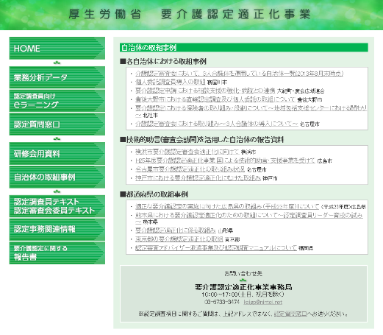
※各自治体の取組事例に関する資料
自治体の取組事例（http://nintei.net/2_2trkm.html）
＞■各自治体における取組事例
Notes:
各自治体の取り組み事例に関する資料は、要介護認定適正化事業のホームページでも掲載していますので、ご活用ください。

Slide 30
基本調査 取組のポイント
課題を探る
「データ」から探る
「聞き取り」から探る
○業務分析データを活用
○「箱から出ている」調査項目すべてを課題にしない
○調査だけでなく、地域特性の影響も考慮
○調査員へのヒアリング、ローカルルールの確認
○「データ」と「聞き取り」を総合的に判断して課題を絞り込む
改善に向けて取り組む
基本原則に関する
「指導・助言」（一方向）
調査方法・判断基準の
「すり合わせ」（双方向）
○評価軸など、基本原則の誤解は、研修や日頃の指導で対応
○Eラーニングを活用すれば、指導者の負担も軽減可能
○調査方法（質問の仕方、動作の実施方法など）、判断基準などは、双方向のすり合わせが効果的
○勉強会、情報交換会など
○他自治体の調査員との交流も効果的

Slide 31
特記事項 取組のポイント
課題を探る
要介護度別に探る
審査会の意見をきく
○要介護度別で特記事項のポイントは異なる
○「審査会での議論の焦点」から優先順位をつける
○審査会委員は、議論の中で、特記事項に関する感想・要望をつぶやいてることがある
改善に向けて取り組む
調査員に「審査」の視点を取り込む
審査会に「調査」の視点を取り込む
○模擬審査会、審査会DVDを活用して、調査員に、審査会委員の視点から特記事項を見直してもらう
○特記事項の改善内容は、必ず審査会に伝える
○審査会への情報発信は「さりげなく」がポイント

Slide 32
MEMO

